Slide 1
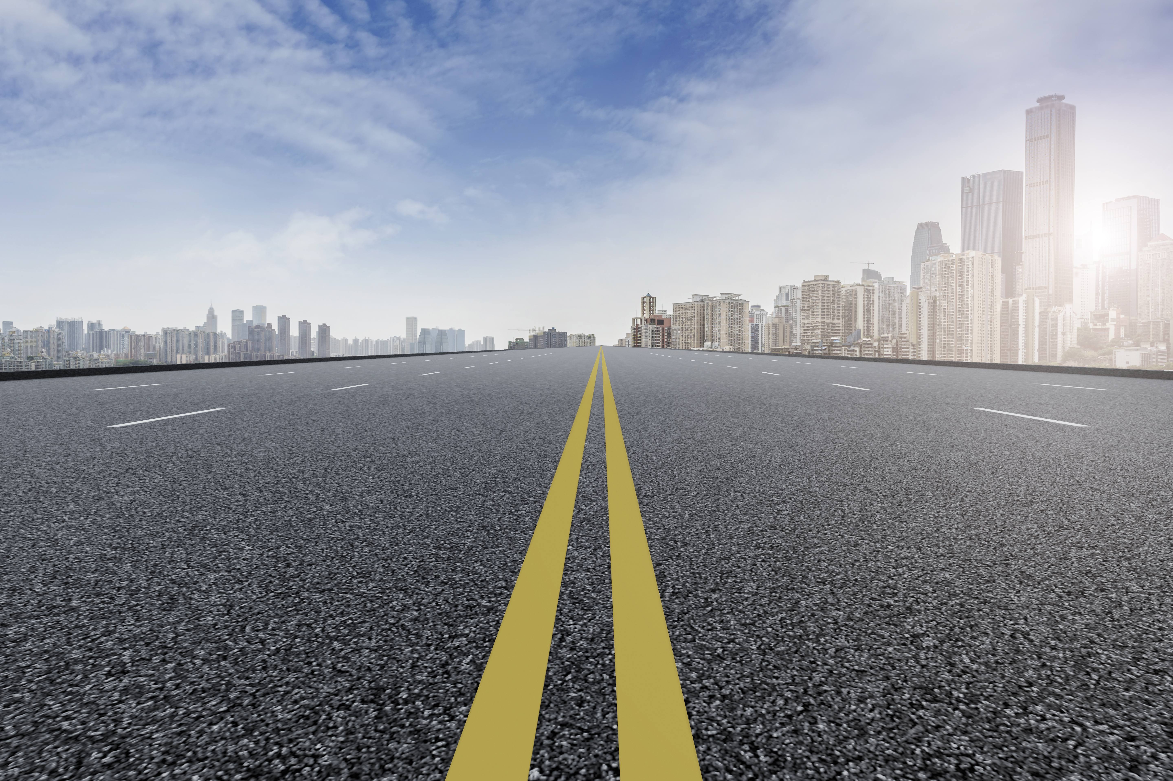
Разработка методики создания бетонной смеси для автомобильных дорог на основе битума

Slide 2


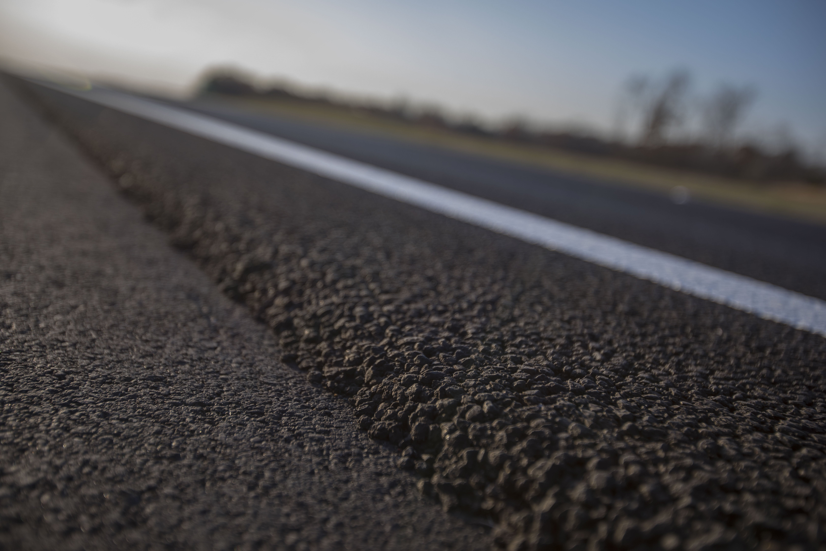
Введение
Современное дорожное строительство стоит перед важным вызовом - создать дорожные покрытия, которые будут сочетать в себе выдающуюся прочность, долговечность и экологическую устойчивость. Проект "Разработка методики создания бетонной смеси для автомобильных дорог на основе битума" призван ответить на этот вызов, предоставляя инновационное решение для улучшения состояния дорожной инфраструктуры.
Наш проект нацелен на разработку уникальной методики создания бетонной смеси, которая сочетает в себе преимущества битумных и бетонных покрытий. Эта смесь обеспечивает высочайшую прочность, устойчивость к износу и экологическую безопасность, что делает ее идеальным выбором для дорожного строительства в различных климатических условиях.

Slide 3


Задачи:
Исследование и анализ свойств битума и бетонных компонентов
Разработка уникальной методики создания бетонной смеси
Проведение лабораторных испытаний и определение оптимальных формул
Создание прототипов смесей для тестирования
Оценка экономической устойчивости разработанных смесей

Slide 4
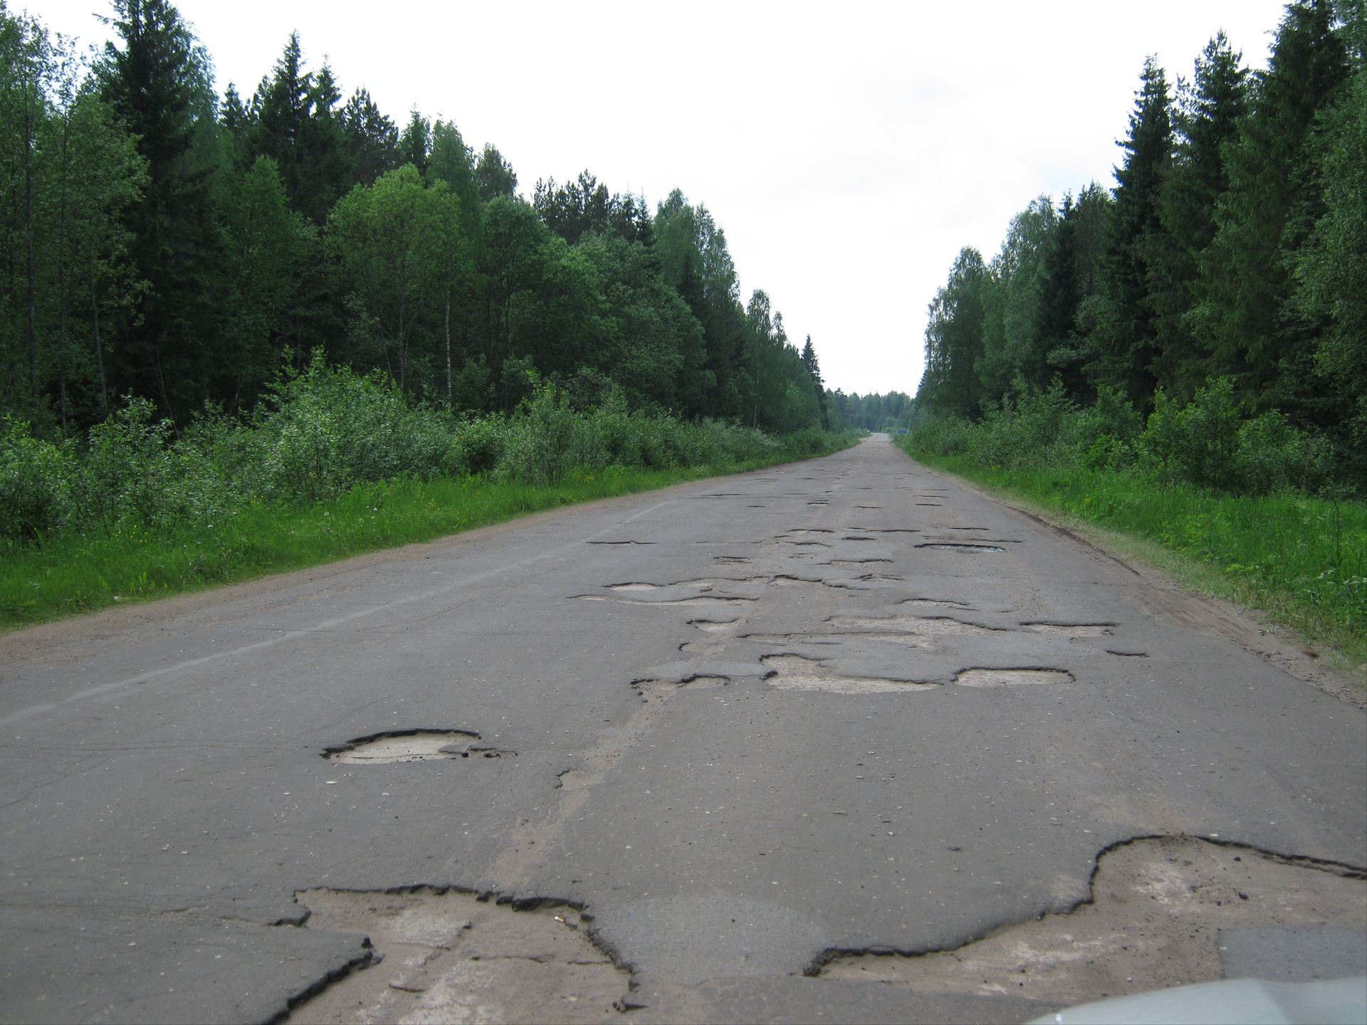
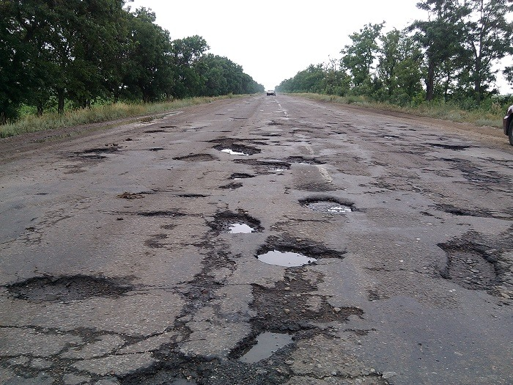
Текущее состояние дорог
Современное состояние дорожной инфраструктуры во многих странах свидетельствует о неотложной необходимости в улучшении и обновлении дорожных покрытий. Дороги, которые ежедневно используются тысячами автомобилей и грузовиков, подвергаются непрерывным нагрузкам и воздействию различных факторов, таких как атмосферные явления, интенсивное движение и тяжелая техника.
Результатом такого воздействия является постепенное износ дорожных покрытий, образование трещин и выбоин, что ухудшает безопасность дорожного движения и увеличивает операционные расходы на регулярный ремонт и обслуживание дорог. Более того, существующие материалы для дорожного строительства не всегда соответствуют современным стандартам экологической устойчивости.

Slide 5
Календарный план
Этап 1:
Техническое Планирование и Анализ Рынка
Поиск и Подготовка Источников Финансирования
Юридическое Обеспечение и Разработка Контрактов
Привлекаемые средства: 11,5 млн. руб.
Этап 2:
Лабораторные Исследования и Разработка Прототипа
Испытания Прототипа в Реальных Условия
Оптимизация Технологического Процесса Производства
Сертификация и Тестирование по Стандартам
Привлекаемые средства: 38 млн. руб.
Этап 3:
Внедрение
Маркетинг и Реклама
Сеть Дистрибьюторов
Привлекаемые средства: 80 млн. руб.

Slide 6
Необходимость улучшения бетонной смеси для автомобильных дорог
Повышение прочности и долговечности
Повышение безопасности дорожного движения
Существующие бетонные смеси, используемые для дорожного строительства, могут подвергаться значительным нагрузкам от автомобилей и грузовиков. Улучшенные смеси должны обеспечивать высокую прочность и долговечность, уменьшая необходимость в частых ремонтах.
Устойчивое и высокопрочное дорожное покрытие способствует безопасности дорожного движения, уменьшая риск аварий и несчастных случаев.
Снижение операционных расходов
Качественные дорожные покрытия уменьшают операционные расходы, такие как затраты на обслуживание и регулярные ремонты.

Slide 7
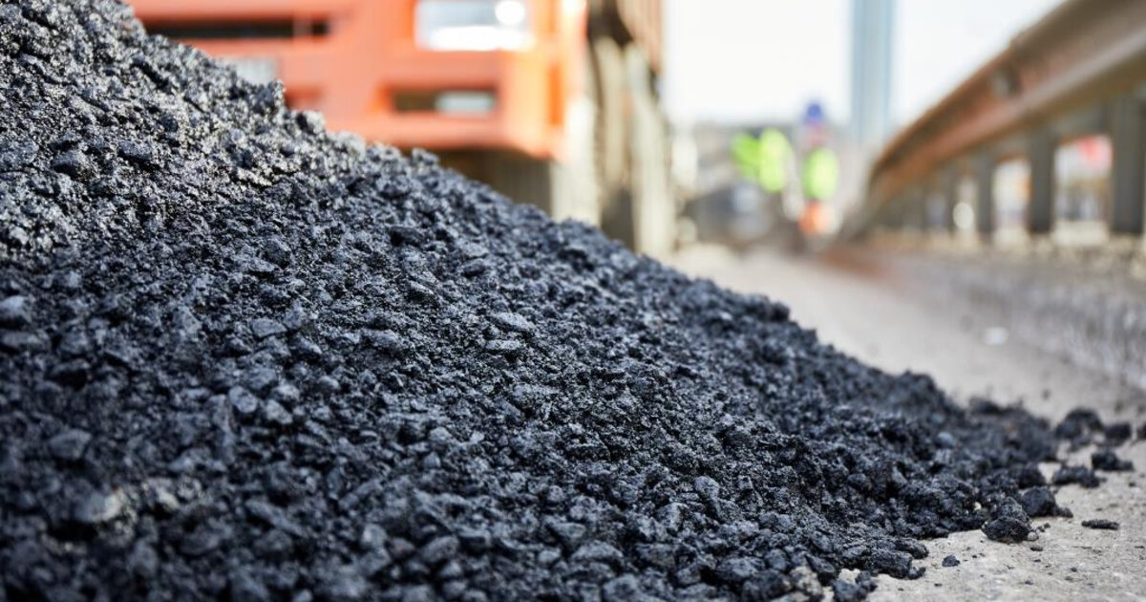
Анализ существующих бетонных смесей для автомобильных дорог
Прочность и долговечность: Существующие бетонные смеси для дорожных покрытий обычно обеспечивают хорошую прочность, но могут быть подвержены износу и трещинам при высокой нагрузке и воздействии экстремальных температур.
Трещиностойкость: Трещины в дорожных покрытиях могут возникать из-за различных факторов, включая температурные колебания, влажность и нагрузки. Существующие смеси не всегда обладают высокой трещиностойкостью.
Стоимость и операционные расходы: Операционные расходы, связанные с регулярным обслуживанием и ремонтом дорог, могут быть значительными. Эффективность использования существующих смесей может сильно варьировать.

Slide 8
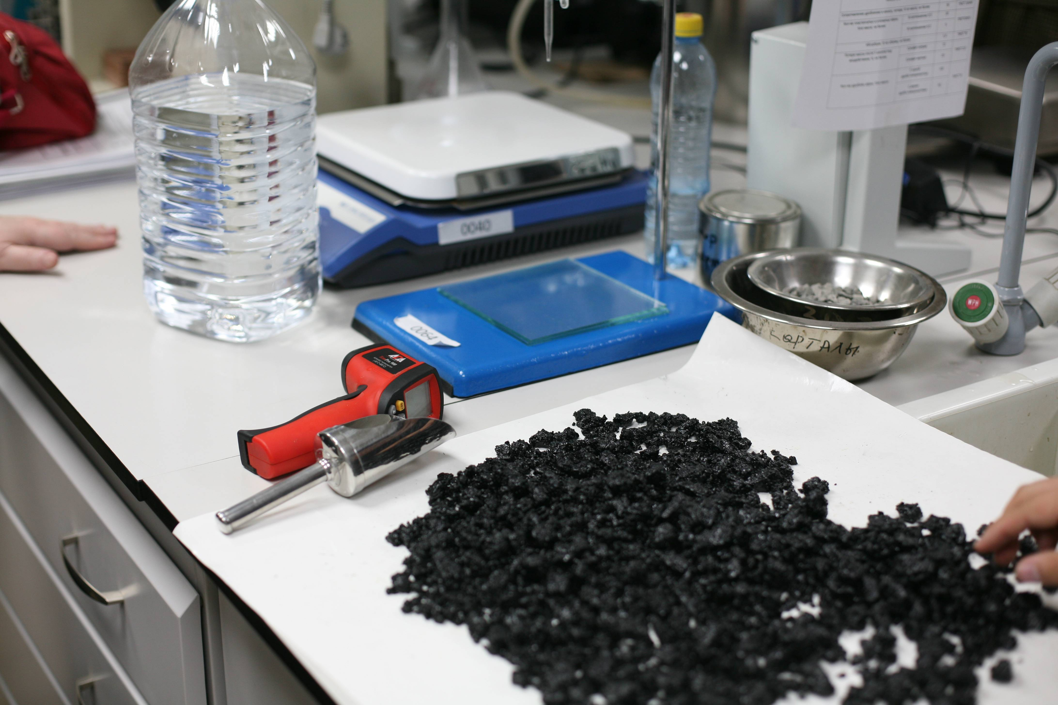
Методы создания бетонной смеси для автомобильных дорог
Лабораторные испытания и анализ сырья бетонной смеси.
Формулирование рецептуры
Лабораторное тестирование смеси
Полевые испытания
Оптимизация смеси

Slide 9

Анализ конкурентов
Конкурентные производители битумных мастик и горячих асфальтовых смесей, которые предлагают аналогичные продукты для ремонта автомобильных дорог.
Компании, специализирующиеся на разработке и производстве полимерных модифицированных ремонтных смесей, которые предлагают дополнительные преимущества, такие как улучшенная стойкость к износу и улучшенные свойства при низких температурах.
Компании, производящие инновационные технологии и материалы для ремонта дорог, такие как холодные смеси или ремонтные смеси, которые могут быть применены без нагрева битума.
Компании, которые разрабатывают и предлагают альтернативные материалы для ремонта дорог, такие как смолы, эпоксидные смеси или другие полимерные материалы.

Slide 10
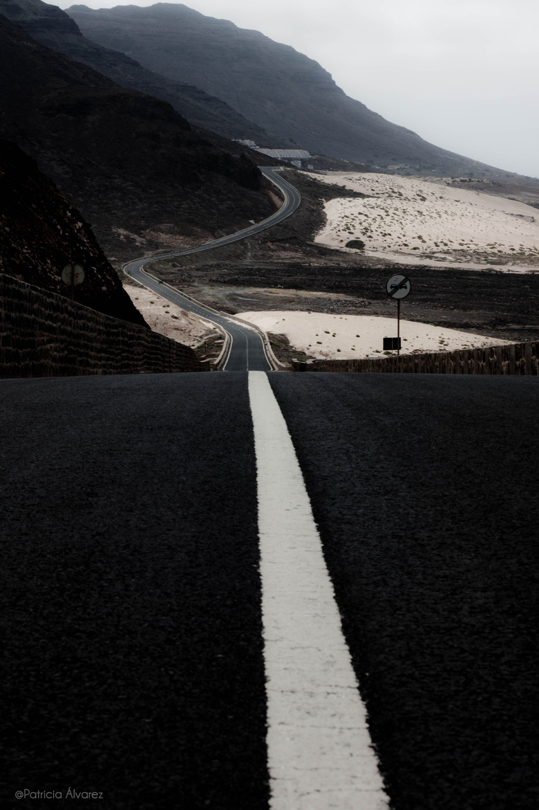
Ценности проекта для пользователей
Высокое качество и прочность: пользователи получают доступ к бетонным смесям, обладающим выдающейся прочность и долговечностью, что гарантирует долгий срок службы дорожных покрытий
Экологическая устойчивость: продукция проекта соответствует экологический стандартам, что способствует снижению негативного воздействия на окружающую среду
Инновации и технологический прогресс: пользователи получают доступ к инновационным технологиям и продуктам, что повышает эффективность и безопасность дорожного строительства

Slide 11
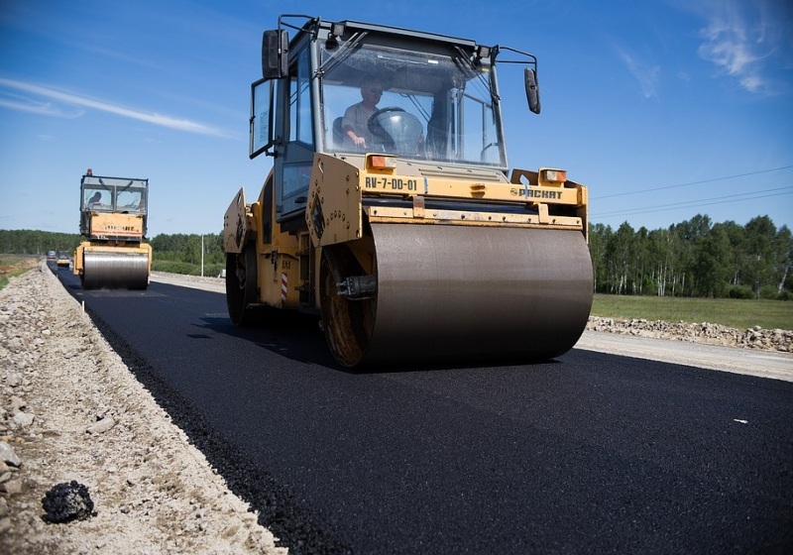
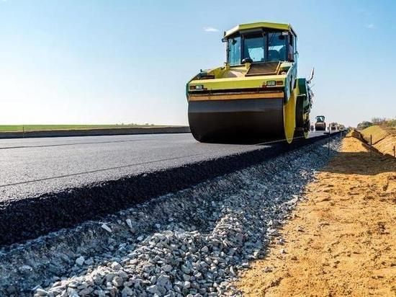
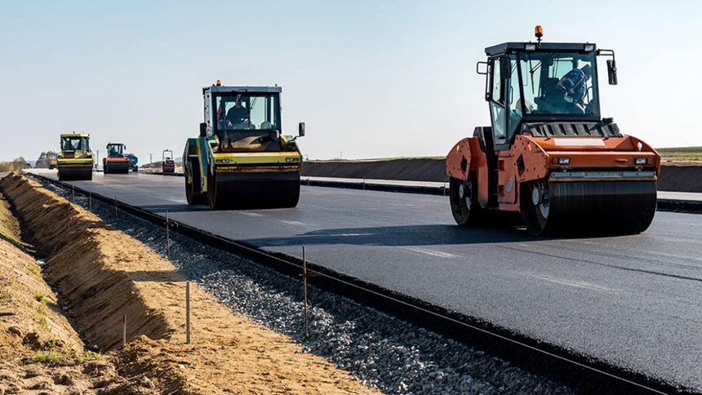
Ценности проекта для дорожно-ремонтных компаний
Повышение эффективности ремонта: использование высокопрочных бетонных смесей увеличивает долговечность дорожных покрытий, снижает частоту ремонотных работ и связанные с ним расходы
Сокращение времени ремонта: продукция проекта позволяет ускорить процессы ремонта дорог благодаря улучшенной прочности и быстрому восстановлений дорожных покрытий
Снижение экологической нагрузки: экологически устойчивые бетонные смеси снижают вредное воздействие на окружающую среду, что важно для соблюдения экологических стандартов

